Slide 1

Les sources de la pratique
Julie Claustre
(Université Paris 1 Panthéon-Sorbonne)

Slide 2

Les „sources juridiques” du point de vue de l’historienne (de la société)
des textes prescriptifs : textes qui créent des droits nouveaux, des situations juridiques nouvelles = législation, règlement, statut, contrat, accord, pacte, sentence, arrêt, décision de justice… => sources législatives + judiciaires et notariales (= sources „de la pratique”)
  texte général / particulier / mutuel
charte ou lettre (« original ») / registre ou cartulaire (recueil)
des textes didactiques : textes systématiques censés rendre compte de pratiques (notamment les enseigner) et fournir les moyens de les améliorer = traité, manuel, formulaire, somme, commentaires, gloses, consilia...

Slide 3

„sources judiciaires” = textes (chartes, rouleaux, registres) produits par une cour de justice pour traiter un litige entre des justiciables
= enquêtes, convocations et mandements, ordres d’arrestation et de saisie, ordres de délivrance, sentences et arrêts, arbitrages, mises aux enchères etc.
”sources notariales” = textes (chartes, registres) produits par des notaires ou tabellions attachés à des juridictions pour fixer les termes de conventions entre des justiciables
=> du point de vue de l’historienne de la société, ces sources = affirmation de prérogatives (de seigneurs, du roi etc.) sur des personnes (justiciables) et sur des espaces. => spécificité relative / inventaires de terres et d’habitants („censiers”), enquêtes domaniales, documents fiscaux (listes de contribuables) etc.
=> question 1 : lettres de grâce (ex : rémissions, répits) < chancellerie princière (≠juge) = sources juridiques/judiciaires ?
=> question 2 : „livres de justice” (≈ cartulaires de juridiction, compilations de cas ou de cérémonies judiciaires XIIIe s. : ex Sainte-Geneviève de Paris, „ressaisines” cf Cl. Gauvard + H. Regazzi) = sources juridiques/judiciaires ?
=> question 3 : registres de prison = sources juridiques/judiciaires ?
…

Slide 4
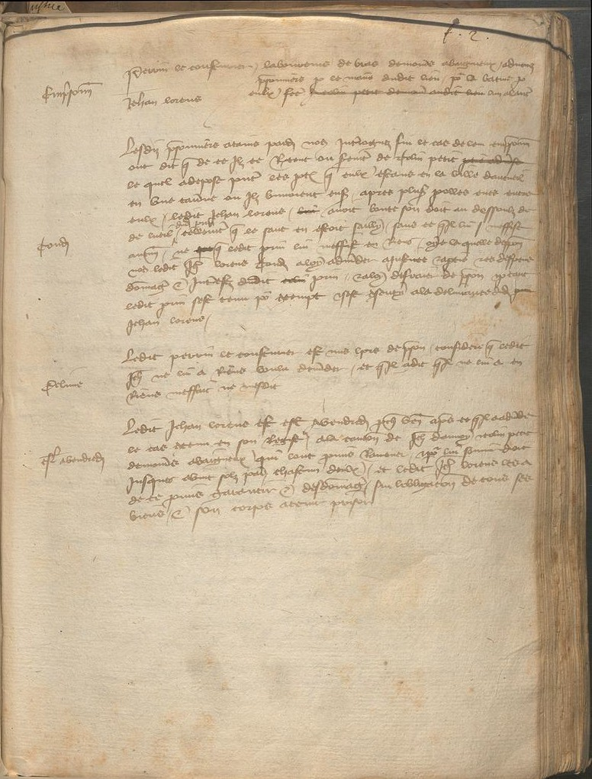
Arch. Nat. Paris, Z2 3118 , fol. 2 (17 mai 1404, chapitre Notre-Dame de Paris) :
[Emprisonnement]
Perrin Le Cousturier Jehan Lorens
laboureurs de bras demourant a Baigneux, admenez prisonniers par le maire dudit lieu, pour la bature par eulx faicte l’un a l’autre.
[Condamnes]
Lesdiz prisonniers atains pardevant nous interroguez sur le cas de leur emprisonnement ont dit que de ce ils ce rapportent au serement de Colin Petit partie adverse lequel a deposé presentes les parties que eulx estans en la ville d’Arcueil en une taverne ou ils buvoient ensemble, apres plusieurs parolles eues entre eulx, ledit Jehan Lorens avoit bouté son doit au dessoulz de de lueil dudit Perrin tellement que le sant en estoit sailly, sans ce qu’il lui i mesfist aucunement, ne que le dit Perrin lui mesfist en riens, oye la quelle depposicion nous ledit Jehan Lorens condamnons aloy admender a justice et a partie et es despens dommages et interestz dudit Perrin, et a loy defraier de prison et partant ledit Perrin s’est tenu pour contempt et s’est consenty a la delivrance dudit Jehan Lorens.

Slide 5
Deux parcours de recherche dans les „sources juridiques”
une seule question = qu’est-ce que la dette au Moyen Âge ? => traitement de la dette par les juridictions médiévales ?
1/ croiser sources judiciaires, notariales, législatives et didactiques : comprendre l’ « obligation corps et biens »
2/ des sources judiciaires/juridiques médiévales aux séries de données historiques : sérier pour faire émerger la norme de comportement d’un tribunal à l’égard des endettés

Slide 6
1/ croiser sources judiciaires, notariales, législatives et didactiques : comprendre l’ « obligation corps et biens »
Travaux personnels publiés :
2007, Dans les geôles du roi. L’emprisonnement pour dette à Paris à la fin du Moyen Âge, Paris, Publications de la Sorbonne
2006, La dette et le juge. Juridiction gracieuse et juridiction contentieuse aux XIII-XVe siècles (France, Italie, Espagne, Angleterre, Empire), J. Claustre dir., Paris, Publications de la Sorbonne.
2013, « Vivre à crédit dans une ville sans banque (Paris XIV-XVe siècle) », Le Moyen Âge, 119-3/4, p. 567-596.
2005, « Le corps lié de l’ouvrier. Le travail et la dette à Paris au XVe siècle », Annales Histoire Sciences Sociales, 60e année, n°2, p. 383-408.
2019, avec Caroline Bourlet et Isabelle Bretthauer, « Les mentions de chancellerie dans l’organisation de travail des notaires du châtelet de Paris : formes et usages (XIIIe-XVe siècle) », dans Le discret langage du pouvoir. Les mentions de chancellerie du Moyen Age au XVIIe siècle, études réunies par Olivier Canteaut, Paris, Ecole des Chartes, p. 315-348.
2011, avec Caroline Bourlet, « Le marché de l’acte à Paris à la fin du Moyen Âge. Juridictions gracieuses, notaires et clientèles », dans Tabellions et tabellionages de la France médiévale et moderne, M. Arnoux et O. Guyotjeannin (dir.), École des chartes (Mémoires et documents de l’École des chartes, 90), p. 51-84.
2015, « Les sources judiciaires », dans « Prix, salaires et fortunes à Paris (13e-15e s.) : outils pour une histoire économique », dans Paris médiéval, http://www.menestrel.fr/IMG/pdf/documents_judiciaires_j_claustre.pdf

Slide 7
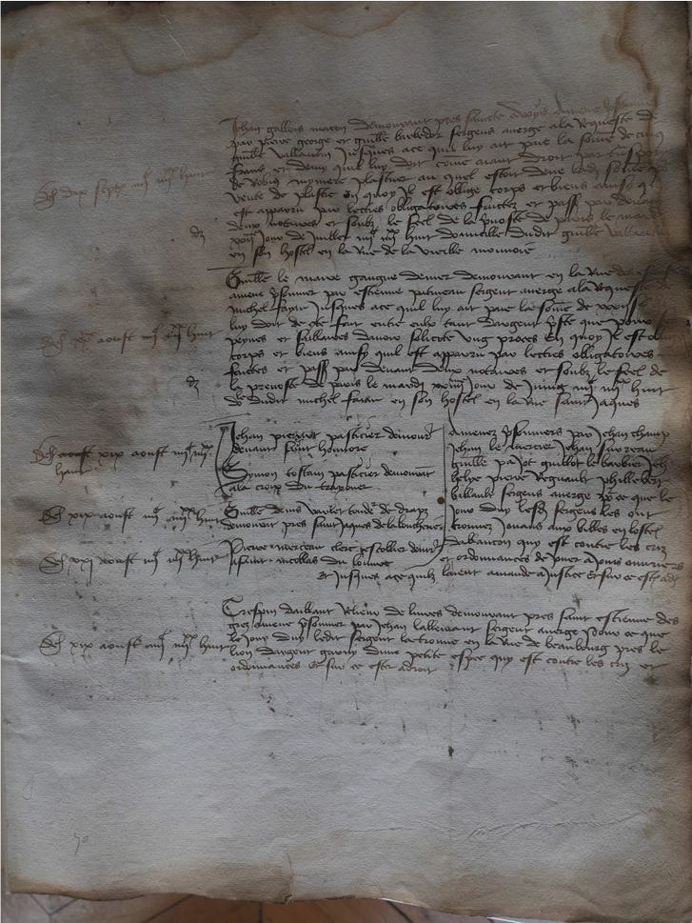


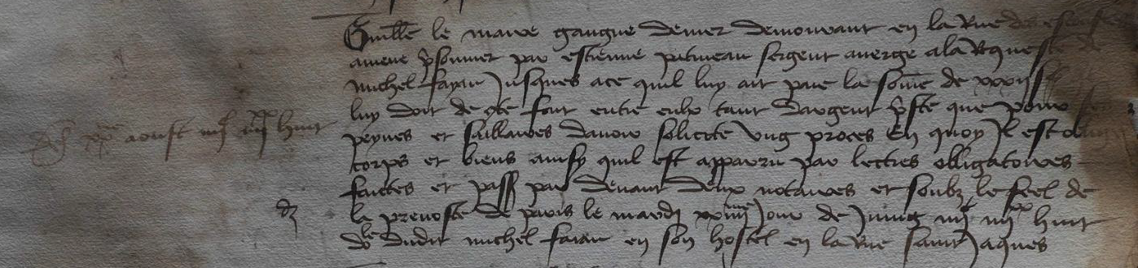
Paris, Arch. Nat., Y5266 (1488-1489)
registre des emprisonnements du Châtelet de Paris = liste de prisonniers arrêtés (aspect énumératif) < v. 1330
= emprisonnements pour dette
< actes notariés et scellés + clause d’obligation « corps et biens »

Slide 8
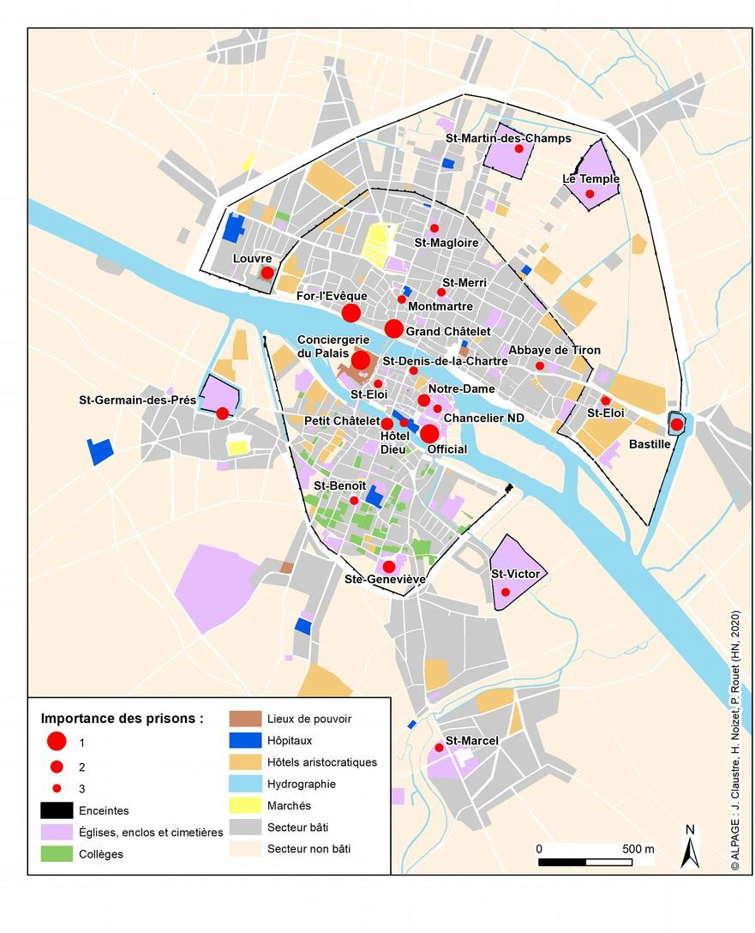
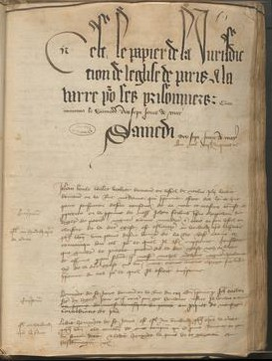
Arch. Nat. Z2 3118

Slide 9
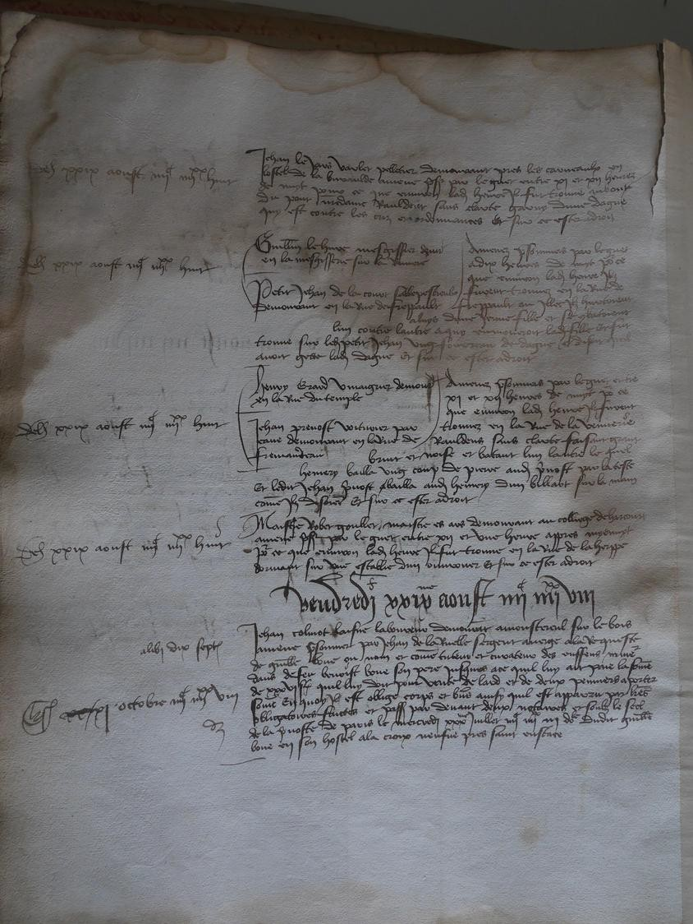
Paris, Arch. Nat., Y5266, fol. 80v
Vendredi XXIXme aoust IIII^{c}IIII^{XX}VIII
Jehan Colinot l'aisné laboureur demourant a Monstereul sur le bois amené prisonnier par Jehan de La Ruelle sergent a-verge a la requeste de Guillaume Bove au nom et comme tuteur et curateur des enffens mineurs d'ans de feu Benoist Bove son pere jusques a ce qu'il luy ait paié la somme de XXVI s.p. qu'il luy doit pour vente de lard et de deux penniers a porter some en quoy il est obligé corps et biens ainsy qu'il est apparru par lectres obligatoires faictes et passees par devant deux notaires et soubz le scel de la prevosté de Paris le mercredi XXXme juillet IIII^{C}IIII^{XX}III domicille dudit Guillaume Bove en son hostel a la croix neufve pres Saint Eustace.
alibi dix septembre
eslargi XI octobre IIII^{c}IIII^{xx}VIII d/

Slide 10
Les emprisonnements pour dette de la prévôté royale de Paris
L’emprisonnement pour dette = 1/3 écrou à la fin du XVe s.
> 550 écrous entre juin 1488 et janvier 1489
> 400 prisonniers pour dettes
artisans (gens de métier, valets, apprentis) = 46 % des prisonniers pour dettes ;
laboureurs (paysans) = 33.5 % des prisonniers pour dettes ; marchands = 9 %, gens d'office = 7%.
dettes < prêts d’argent, ventes à crédit de denrées et d’objets, dettes de temps de service (apprentissage et salariat)

Slide 11
Travailler, servir, s’endetter : la dette de temps
Arch. Nat. Y 5266, fol. 132, 23 octobre 1488 [eslargi XXIIII octobre IIII^{c}IIII^{xx} huit, deniers]
Regnault Desquetot varlet appoticaire nagueres demourant en l’ostel de Jehan de Boiteauville appoticaire, amené prisonnier par Pierre Feire et Guillaume Maillart sergens a verge, a la requeste dudit de Boiteauville son maistre pour ce qu’il est son alloué pour deux ans et lequel s’est deffouy et est reffusant et delayant de faire sondit service, en quoy il est obligé corps et biens, ainsy qu’il est apparu par lectres obligatoires faictes et passees par devant deux notaires et soubz le scel de la prevosté de Paris le vendredi XXVIIIme jour de decembre mil IIII^{c}IIII^{xx} et sept domicille dudit Jehan de Boiteauville en son hostel rue grande et petite truanderie.

Slide 12
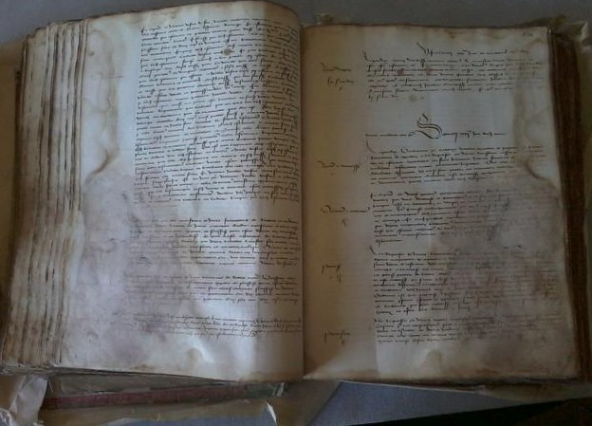
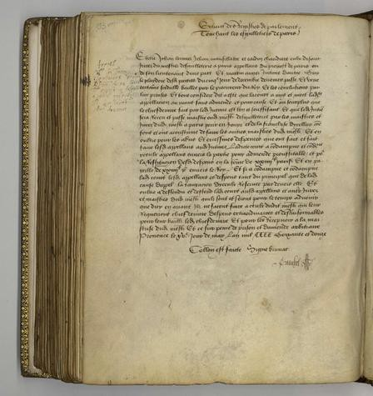
Comprendre une décision d’emprisonnement pour dette => de l’emprisonnement à la législation, aux décisions du tribunal et à l’organisation de la juridiction :
ordonnances des rois de France : mars 1303 (art. 52) = Item. Quod non ponent, nec tenebunt aliquem in prisione, seu carcere, pro debito, nisi per literas nostras regias, ad hoc fuerit specialiter obligatus.
dépouillement de la jurisprudence civile du Châtelet : Arch. Nat. Y 5220-Y 5232 (1395-1455), registres des causes civiles
dépouillement des « cartulaires » de la juridiction de la prévôté royale : Arch. Nat. Y1-6/6 (en ligne), Y 1 en particulier avec règlements internes sur la répartition des tâches entre notaires, greffiers (des tribunaux et de la prison)

Slide 13
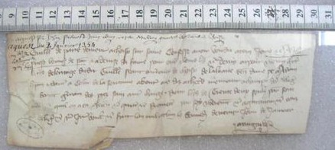
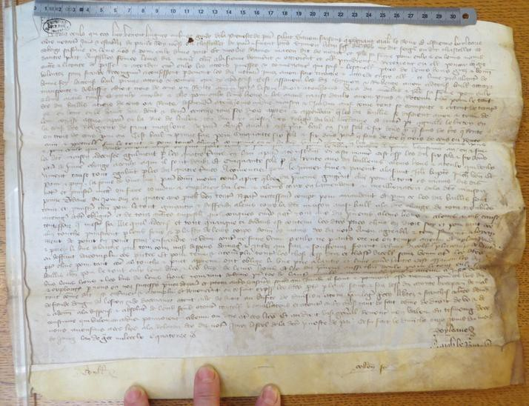
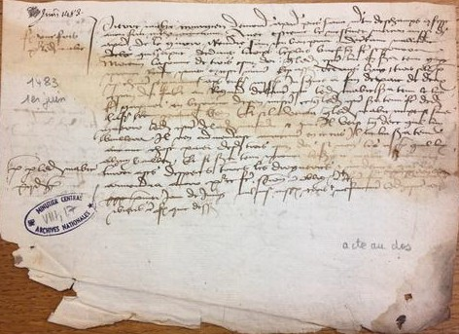
De l’emprisonnement pour dette aux contrats d’endettement ; du registre des emprisonnements aux actes notariés (et aux formulaires de notaires)
→ défauts de beaucoup d’éditions qui amputent les clauses finales des actes !
→ examen de la diplomatique des notaires avec ses spécificités locales :
*pas de registres avant les années 1530
*lettres obligatoires = chartes (expéditions, grosses, signées et scellées)
*brevets = chartes abrégées (expéditions abrégées et signées)
*minutes = brouillons conservés à l’étude
=> séries S, L et Minutier central

Slide 14
Evolution de la diplomatique des actes des notaires du châtelet de Paris
charte intitulée au nom du prévôt
charte au nom du prévôt passée par devant 2 notaires
1 signature
2 signatures
1270 1300 1330 1370 1380 1415
1450
1530
brevet
(contre-sceau+signature)
brevet
(2 signatures)
minutes
registres

Slide 15
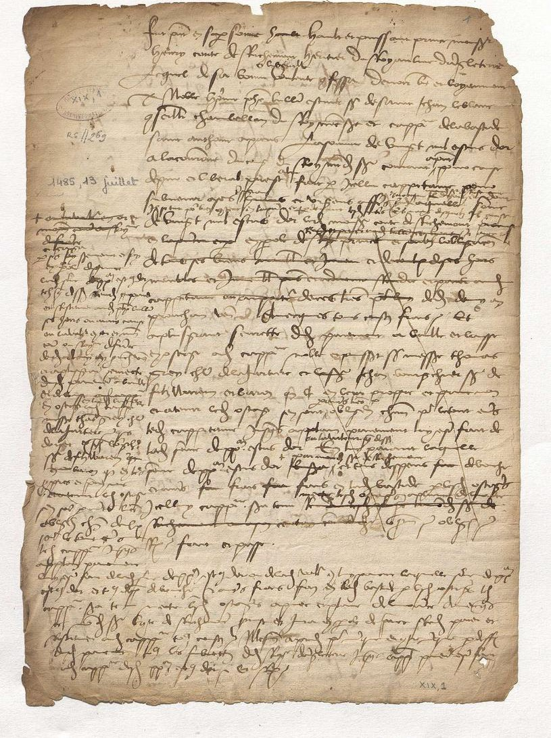
A la recherche des clauses d’obligation dans les contrats notariés
Dépouillement des minutes anciennes des notaires de Paris (Arch. Nat., Minutier central, études VIII et XIX) :
Ex (30 juillet 1484, étude VIII) :
« Coliecte vefve de feu Jehan Harnie en son vivant megissier demourant a Paris quicte Guillaume Villachon son apprentiz de tous les chaumages qu’il pouroit avoir faiz en sondit apprentissage moiennant bon paiement et si transporte a Estienne Courtin megissier a ce present demy an ou environ qui reste a pro[ceder] dudit apprentissage pour ce qu’elle ne povoit bonnement entretenir ledit mestier de megissier et pour ce que ledit Courtin sera tenu et promect luy [enseigner ?] ou besongner sondit mestier luy guerre boire manger feu et hostel et le traiter doulcement ; a ce fut present ledit Guillaume Villachon qui ce present bail a pour aggreable etc promet servir etc sans soy deffouir etc voult etc promet oblige mesmement ledit aprentiz son corps fait le vendredi XXXe et penultieme juillet IIII^{XX} et
IIII. »
Arch. Nat., MC/RS//269 (1485) : minute de l’obligation passée par Henri, comte de Richmond, futur Henri VII, envers Philippe Luillier, écuyer et capitaine de la bastide Saint-Antoine

Slide 16

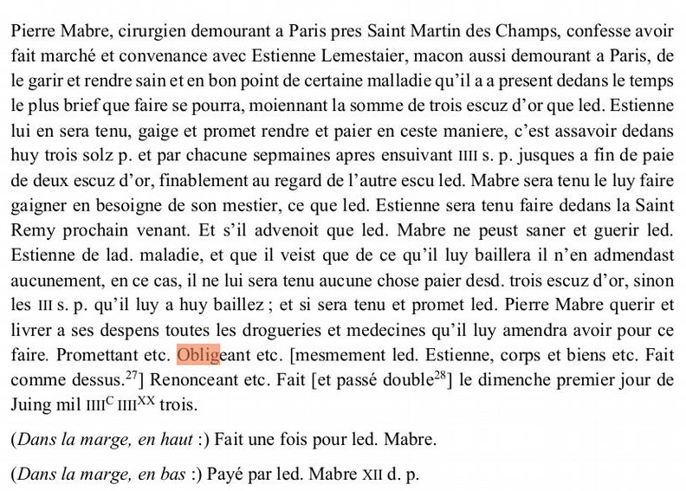
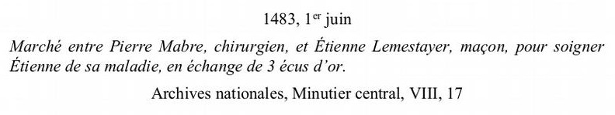
Hélène Leuwers, « Les praticiens de santé devant la justice. Conflits et structuration des activités de soin à Paris et à Londres (XIVe- milieu du XVIe siècle) », 2022, p. 632-633

Slide 17
Formulaire de notaires
Le prothocolle des notaires, tabellions, greffiers, sergens et autres praticiens de court laye, contenant la maniere de rediger par escript tous contractz,instrumens, partaiges, inventaires, comptes, commissions, rappors, demandes et autres actes et exploix de iustice. Avec le guydon des secretaires contenant la maniere d’escripre et adresser toutes lettres missives, nouvellement imprimé a Paris par Pierre Le Ber (BNF Réserve)
[fol. 29]
Le stille des notaires du roy nostre sire ou chastellet de Paris et d’ailleurs contenant la maniere de faire les contractz
Premierement chapitre des brevetz (...)
Brevet pour vente de bled ou de drap
Tel de tel estat demourant en tel lieu. Et telle sa femme de luy auctorisee etc. Confessent debvoir et gaigent chascun pour le tout sans division. A tel de tel estat demourant en tel lieu ou au porteur etc la somme de tant. Pour vente de bled ou de marchandise bonne loyalle et marchande quilz ont eue etc sicomme etc dont etc a payer a voulenté etc sans preiudice d’aultre deu etc promettant etc obligeant corps et biens chascun pour le tout etc renonceant etc fait et passé [fol. 29v] tel an tel iour.

Slide 18
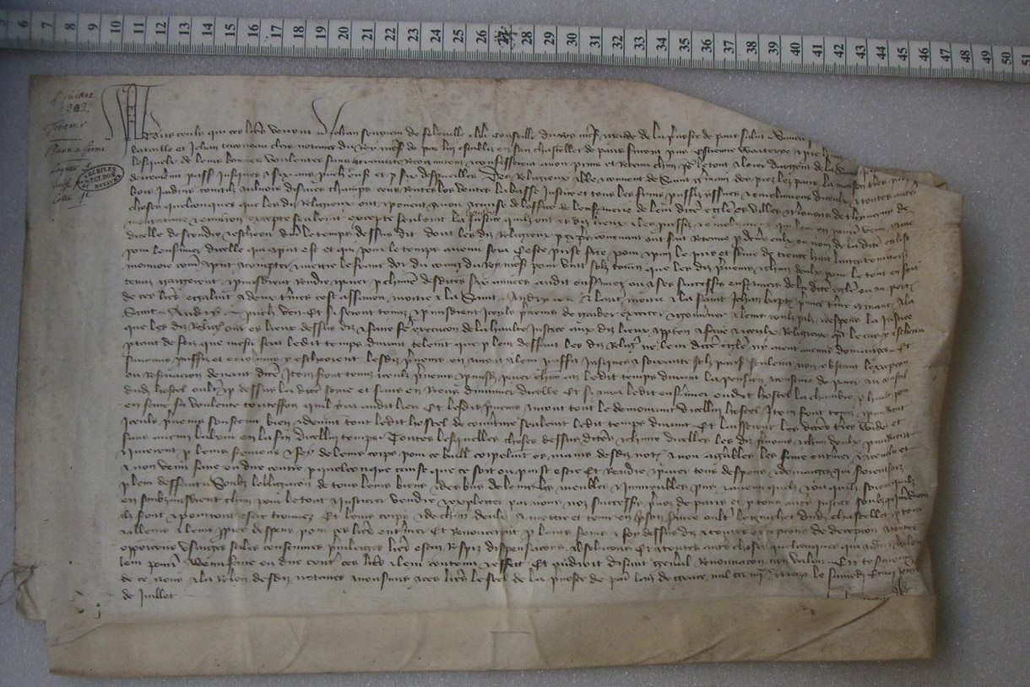
Arch. Nat. S2944 (Saint- Germain- des-Prés), n°03 (1393).
Prise à ferme pour 6 ans des terres de l’abbaye à Thiverny par 2 laboureurs pour
28 l.t./an
Soubz l’obligacion de tous leurs biens et des biens de leurs hoirs meubles et immeubles presens et avenir quelz et ou qu’ils soient qu’ilz en soubzmistrent chacun pour le tout a justicier vendre et expletter par nous noz successeurs prevoz de Paris et par tous autres justices soubz quelle juridiction ilz seront et pourront estre trouvez Et leurs corps et de chacun d'eulx a mectre et tenir en prison fermee oultre le guichet dudit Chastellet et partout ailleurs a leurs propres despens pour ces lectres enteriner...

Slide 19
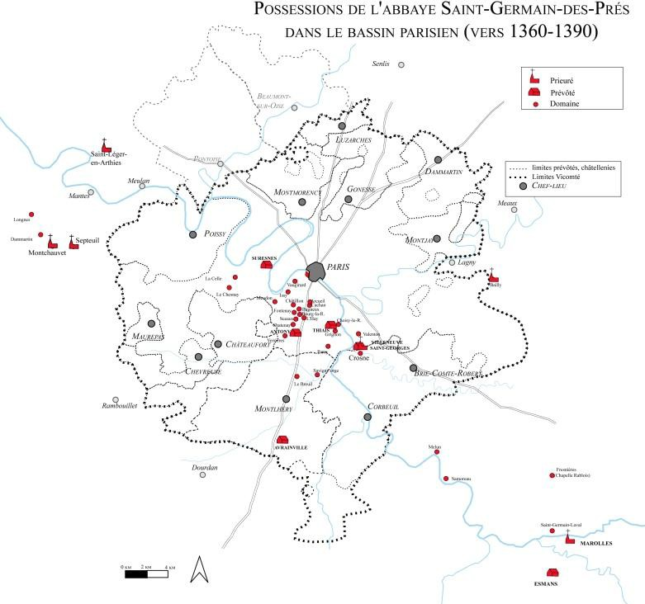
C. Bourlet
Thiverny

Slide 20
Arch. Nat. S303, n°1, 11 juin 1389 : marché des travaux à faire dans les marais de Larchant entre le chapitre Notre-Dame de Paris, seigneur de Larchant, et Colin Garnier et Robin L’Ermite, pionniers, passé devant les notaires du Châtelet J. Guerry et J. Aubin :
« A tous ceulx qui ces presentes lettres verront Jehan seigneur de Foleville chevalier conseillier du roy nostre sire et garde de la prevosté de Paris salut. Savoir faisons que pardevant Jehan Aubin et Jehan Guerry clers notaires du roy nostre dit seigneur en son chastellet de Paris furent personnelment establiz Colin Garnier et Robin Larmite pionniers, lesquex de leurs bonnes voulentez propres mouvemens et certaines sciences et pour leur proufit sicomme ilz disoient, recongnurent et confesserent pardevant lesdiz notaires avoir fait marchié et convent chascun pour le tout sanz faire devision l’un de l’autre, a honnorables et discretes personnes les doien et chapitre de l’eglise de Paris, de leur faire par bonne diligence les besongnes et ouvraiges de leur mestier par la maniere qui s’ensuit, c’est assavoir de faire les rigornes oultre le buisson d’arbres appellé la mardelle ou les eaues de l’estant appellé les marez de la ville de Larchent se souloient perdre jadiz, ou il y a entre la chaussee qui est a present qui souloit estre entre ledit estant et la mardelle et le dit buisson d’arbres dessus dit six cens toises ou environ (…)
Sur l’obligacion de tous leurs biens (…) Et leurs corps a mectre et tenir en prison fermee oultre le guichet du chastellet de Paris et partout ailleurs a leurs coux et despens… l’an mil CCCiiiiXX et neuf le vendredi unze jours de juing.
J. Guerry
J. Aubin »

Slide 21
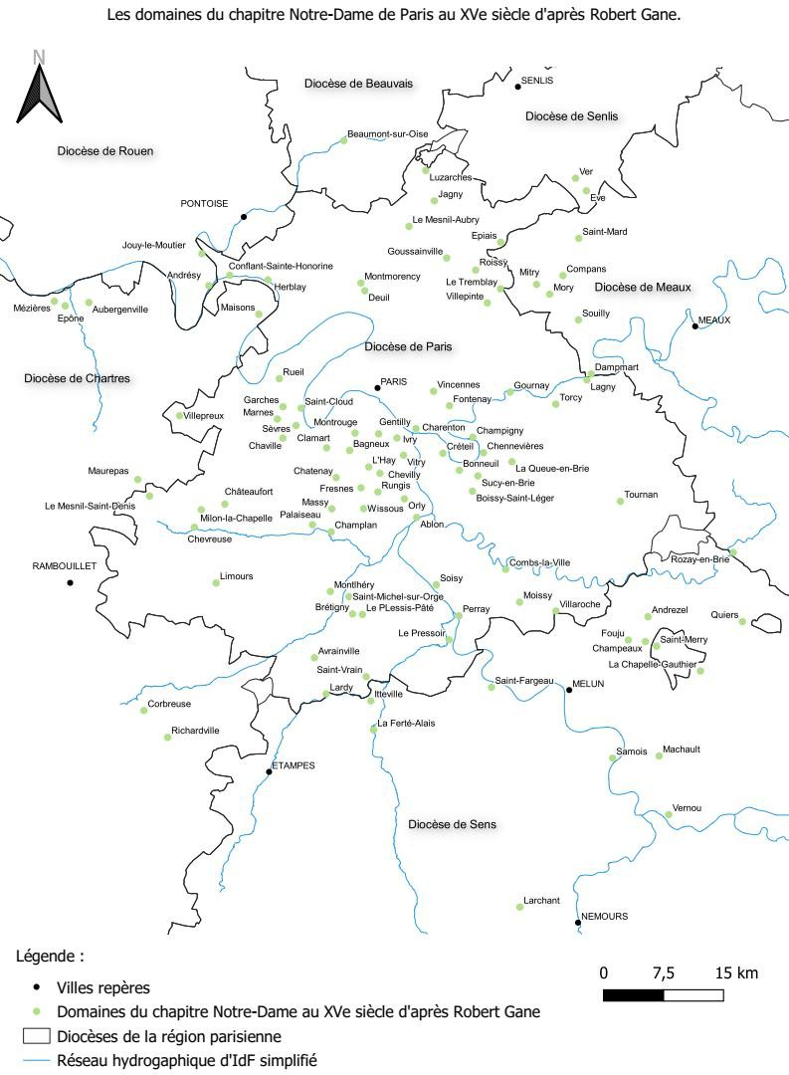
@Samuel Lefebvre Du Prey pour e-NDP

Slide 22
Et au Parlement ?
= cour d’appel + cour des personnes et communautés privilégiées
de multiples attestations de l’obligation de tenir prison aux XIVe et XVe s. (cf Timbal 1973-1977 et Claustre 2007)
Olim (Beugnot, II, p. 159, XVI) Pentecôte 1280 : le duc de Bourgogne et le
maréchal de Champagne sont « tenus de tenir prison à Paris » pour une dette de 10 000 l.p. envers Jean, fils aîné du comte de Soissons et son épouse Marguerite (mais ils ont obtenu un répit du roi le temps d’une expédition prévue en Gascogne)
Olim (Beugnot, II, p. 307, XX) Pentecôte 1290 : des bourgeois de Reims ont été envoyés tenir prison à Laon pour des dettes contractées à l’occasion du couronnement du roi (prison non fermée, mais « dans la ville », le « tourier » de Laon n’aurait pas dû prélever sur eux le droit de « tourage »).
Et dans les sources didactiques ?
Philippe de Beaumanoir (v. 1280), t. I., §696, p. 353 :
« Selonc la coustume nus cors d’homme n’est pris pour dete s’il n’a par letres son cors obligié a tenir et a metre en prison, se ce n’est pour la dete le roi ou le conte. »
Guillaume Du Breuil (v. 1330), Stilus curie parlamenti, §XIX, 2

Slide 23
Travaux d’histoire du droit des contrats et de leurs clauses
A. Esmein, Études sur les contrats…, 1883
J. Yver, Les contrats dans le très ancien droit normand, 1926
O. Martin, Histoire de la coutume de la prévôté et vicomté de Paris, 1922-1930, t. II
J. Balon, « De l’abandon à l’obligation », 1958
=> clauses d’obligation des biens des endettés : 2e moitié du XIIIe s.
//
Sceaux aux contrats = officialités épiscopales à partir de 1215 environ ; Châtelet de Paris vers 1230 ; 1280 ordonnance royale organisant sceaux royaux aux contrats
Législation royale du XIIIe s.
1206 : ordonnance royale = création du sceau (royal) des juifs pour les créances des juifs afin de contrôler l’usure juive (supprimé en 1223 à la demande des barons) 1219 + 1234 : ordonnances royales = interdiction de saisir le corps des personnes endettées à l’égard de juifs
1254 : ordonnance royale = interdiction de l’emprisonnement pour dette dans les prisons royales sauf pour les dettes dues au roi
=> assimilation entre emprisonnement pour dette et pratique d’usure, usage réservé aux créances royales
1303 : ordonnance royale = autorisation de l’emprisonnement pour dette consenti (obligatus) par l’endetté
=> innovation juridique (obligation spéciale de tenir prison), ≈1280, utile dans la compétition des juridictions royales, épiscopales, communales, seigneuriales.

Slide 24
Qui est l’auteur de cette innovation attestée vers 1280 et reprise par le roi en 1303 ?
→ notion romaine d’obligatio + pratiques des tabellions et notaires autour des sceaux royaux aux contrats
=> juriste romaniste du domaine capétien ? Orléanais ? Jacques de Revigny (cf G. Pieri, « Obligation », 1990) ? un de ses élèves ?

Slide 25
2/ des sources judiciaires médiévales aux séries de données historiques : sérier pour faire émerger une norme de comportement institutionnel
Travaux personnels publiés :
2020, avec Camille Chaserant et Agnès Gramain, « Sérier pour révéler une norme de comportement institutionnel : analyse croisée de trois types de juridiction », dans L'évident et l'invisible. Questions de méthode en économie et en histoire, L. Feller et A. Gramain (dir.), Paris, Editions de la Sorbonne,
p. 265-281.
2019, « Le juge, interprète de la grâce ? La jurisprudence du Châtelet de Paris sur les lettres de grâce royale en faveur des endettés (XVe siècle) »), dans La règle de l’unité ? Le juge et le droit du roi dans la France moderne (XVe-XVIIIe siècle), Patrick Arabeyre et Olivier Poncet (dir.), Paris, Classiques Garnier, p. 89-103.
2012, « La grâce et la norme. Le cas des lettres de répit (royaume de France, XIVe et XVe siècle) », dans La fabrique de la norme. Lieux et modes de production des normes au Moyen Âge et à l'époque moderne, V. Barraud-Beaulande, E. Marmursztejn et J. Claustre (dir.), Rennes, Presses Universitaires de Rennes, p. 161-176.
2011, « Le répit et le pardon des dettes dans le royaume de France à la fin du Moyen Âge », dans Figures politiques du pardon. De l'Antiquité à la Renaissance, É. Scheid-Tissinier et Th. Rentet (dir.), Paris, Nolin, p. 99-115.
2011, « « Donner le temps » : le répit royal à la fin du Moyen Âge », dans Le Don et le contre-don, L. Faggion et L. Verdon (dir.), Publications de l'université de Provence, p. 39-57.

Slide 26
La question posée | Quelles situations d’endettement méritent la compassion du roi et de ses tribunaux dans le royaume de France ?
La démarche engagée | Choix du tribunal : châtelet de Paris ; choix du contentieux : entériner un répit (lettre du roi en faveur d’un endetté) ; consultation des registres de causes civiles aux Archives nationales (Y5220-5232, 1395-1455)
Les données obtenues | Enregistrements de sentences standardisés (parcours procéduraux)
Un contentieux en matière d’endettement : utiliser une grâce royale pour obtenir un délai de paiement
(« répit »)

Slide 27
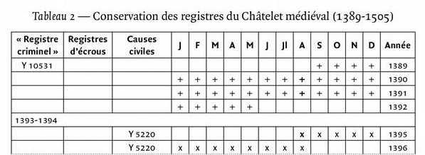
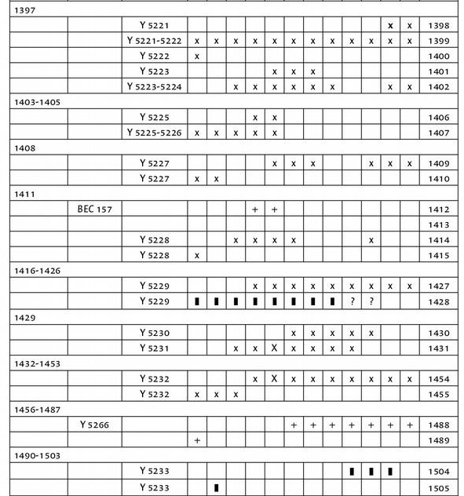
Activité des tribunaux du royaume
Activité du Châtelet
Constitution du corpus
Contentieux
Contentieux
faillite du Châtelet (« cessions de biens »)
faillite du Châtelet (« cessions de biens »)
Contentieux prison pour dette
du Châtelet
Contentieux répit
du Châtelet
Contentieux
prison pour dette
du Châtelet
Contentieux
répit
du Châtelet

Slide 28
Un idiome judiciaire médiéval
Problèmes de compréhension (ex : « sans préjudice que la main sera garnie » ) et d’établissement du texte (déchiffrage paléographique plus difficile quand les mots sont inconnus) => un langage hyper technique.
Une rhétorique judiciaire peu explicite : absence de motivation des sentences => recherche dans d’autres documents (législation, formulaires de chancellerie, traités didactiques) d’un discours interprétatif qui s’ajuste aux sentences => hypothèse de cohérence des instances productrices de ces documents.

Slide 29
13 registres (Archives nationales, Y 5220-5232, 1395-1455) = masse documentaire, homogénéité documentaire (clerc civil ; registres de sentences exclusivement), possibilité d’un dépouillement exhaustif.
Mais : lacunes de la série conservée = 11% seulement de l’arc chronologique conservés (82 mois sur 60 ans). Répartition temporelle très inégale des documents conservés.
=> en 82 mois, 61 causes relatives à des lettres de répit, soit en moyenne une tous les 40 jours.
Exemple : Arch. Nat. Y 5224, fol. 82, 29 juillet 1402 :
« Veue la sentence autreffoiz obtenue par Mahiet Le Fournier, contre Anthoine Amellan soy disant chevaucheur du roy, par laquele il a esté condamné a rendre et restituer audit Mahiet un cheval ou prix de six escus que il avoit prins en l’ostel d’icellui Mahiet et a tenir prison, comme plus a plain est contenu en la sentence, veues les lectres royaulx obtenues par ledit Anthoine afin de avoir eslargissement de sa personne et respit de paier ledit deu jusques a un an, oy aussi le plaidoyé des parties, veu le memorial etc et tout veu, nous avons dit que les dictes lectres ne sortiront aucun effect et tendra prison selon le contenu en ladicte sentence et lui condemné es despens, la tauxacion reservee. » [en marge gauche : II s.]

Slide 30
Standardisation du matériau judiciaire :
une formule de sentence = une seule phrase grammaticale, avec
l’identité de chacune des parties, la dette en litige,
les étapes procédurales antérieures,
la décision relative au répit, à la dette litigieuse et éventuellement à l’endetté (s’il est incarcéré).
un contentieux à 2 niveaux (chancellerie/tribunal) et entre 4 acteurs : débiteur, créancier, tribunal, roi
●
●
●
●
●
=> Nécessité de reconstituer la procédure : « styles de procéder » médiévaux ; histoire du droit (O. Martin, P-C. Timbal)

Slide 31
Sérier |  |  | Total | Délai | Délivrance de prison | Élargissement de prison | Délivrance de biens | Aucun avantage
Non précisé |  |  | 4 |  | 1
Répit entériné |  |  | 21 | 21 | 1 | 0 | 1 | 0
Répit rejeté | Sous-total | 36 |  | 20 | 2 | 2 | 4 | 9
 | Dont renonciation | 7 |  | 2 | 1 | 1 | 1 | 1
 | Dont « mis au néant » ou « débouté » | 29 |  | 18 | 1 | 1 | 3 | 10
Total |  |  | 61 | 41 | 4 | 2 | 5 | 11

Slide 32
Hypothèses d’homogénéité implicites pour sérier
-
Homogénéité des jugements du même juge
homogénéité
-
Homogénéité des jugements du même tribunal
-
Homogénéité des justiciables
-
Homogénéité du corps professionnel des magistrats
≠
pluralisme juridique
absence d’un corps unifié de magistrats du roi,
égalité de principe des parties devant le juge, mais pas d’égalité des justiciables devant le roi
-
-
-

Slide 33
Merci de votre attention !

